Slide 1




ATTENTION
Le photobooth est lourd, montez et démontez obligatoirement à au moins deux personnes,
Portez obligatoirement le flightcase par le plateau à roulettes, jamais par le haut
En cas de souci, contactez la personne qui vous a fourni le matériel :
Aurélien : 06 17 46 34 03
Alexandre : 06 09 33 77 90

Slide 2
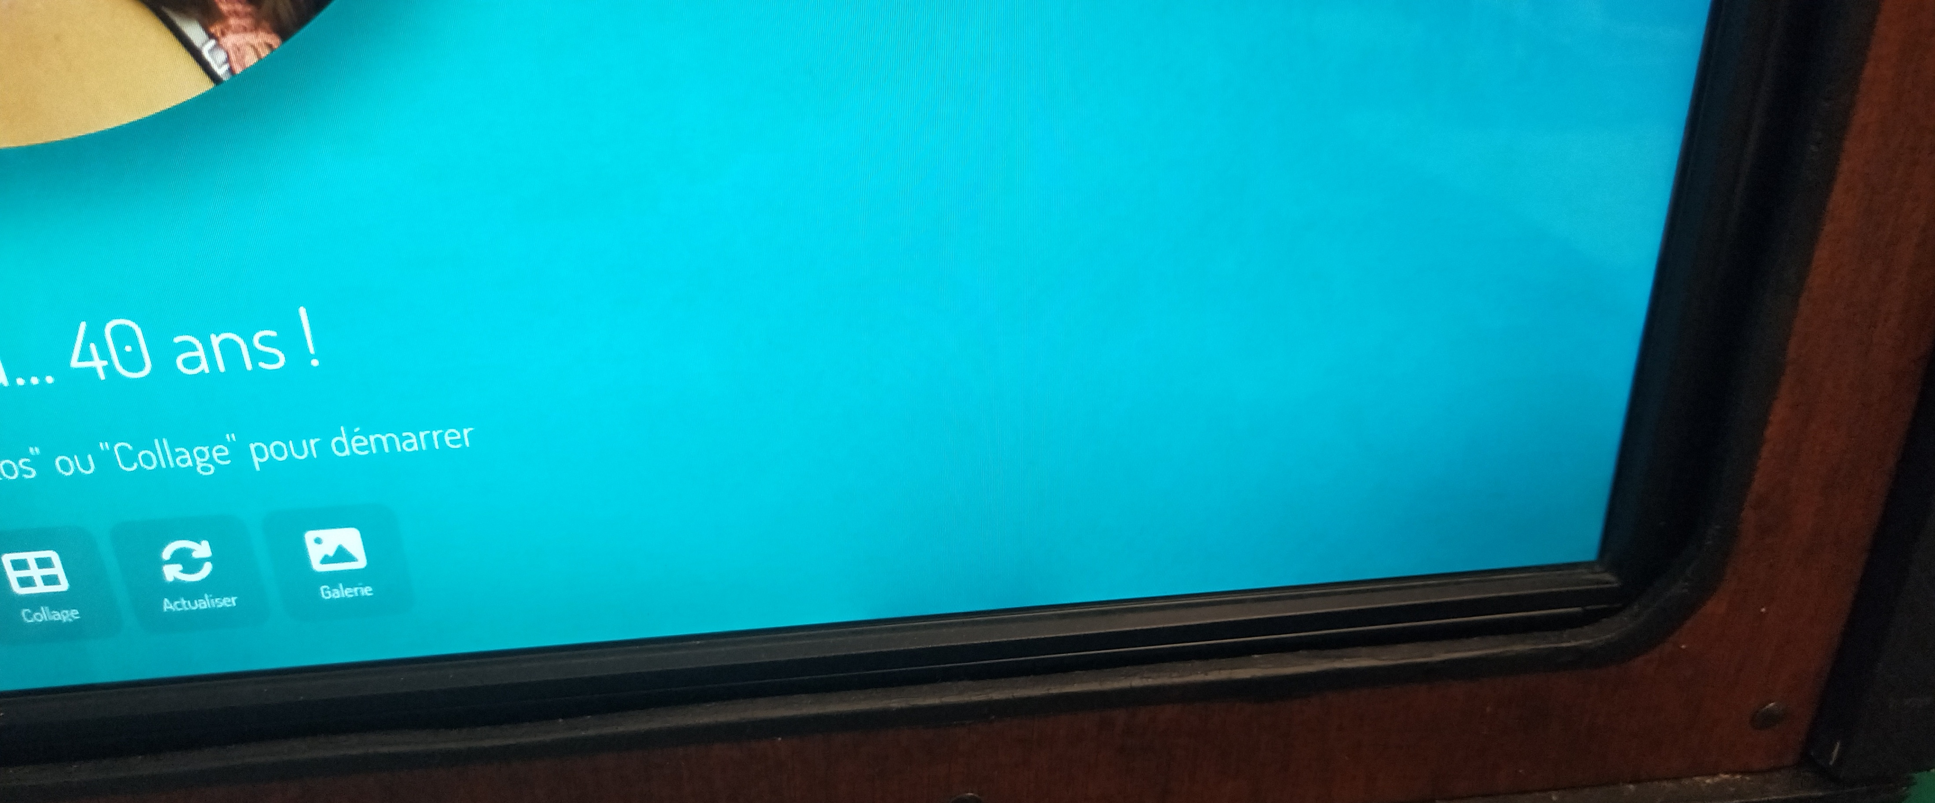
Pour éteindre, appuyer plusieurs fois rapidement sur le coin inférieur droit de l’écran. Le code pin est 4321. Appuyer sur « éteindre ».

Slide 3
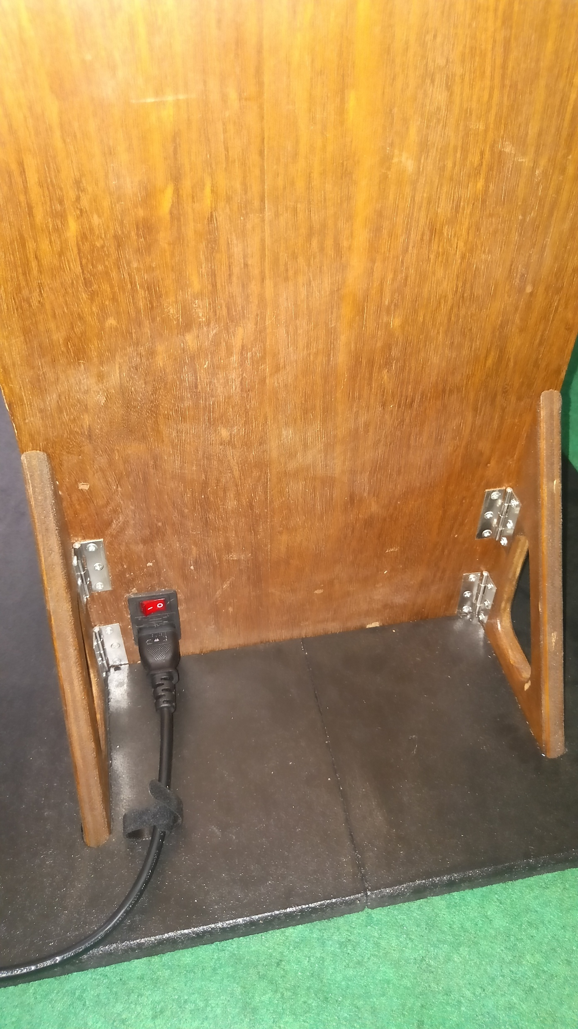
Quand la ringlight est éteinte, éteindre l’ensemble avec l’interrupteur en bas, à l’extérieur de la colonne.

Slide 4
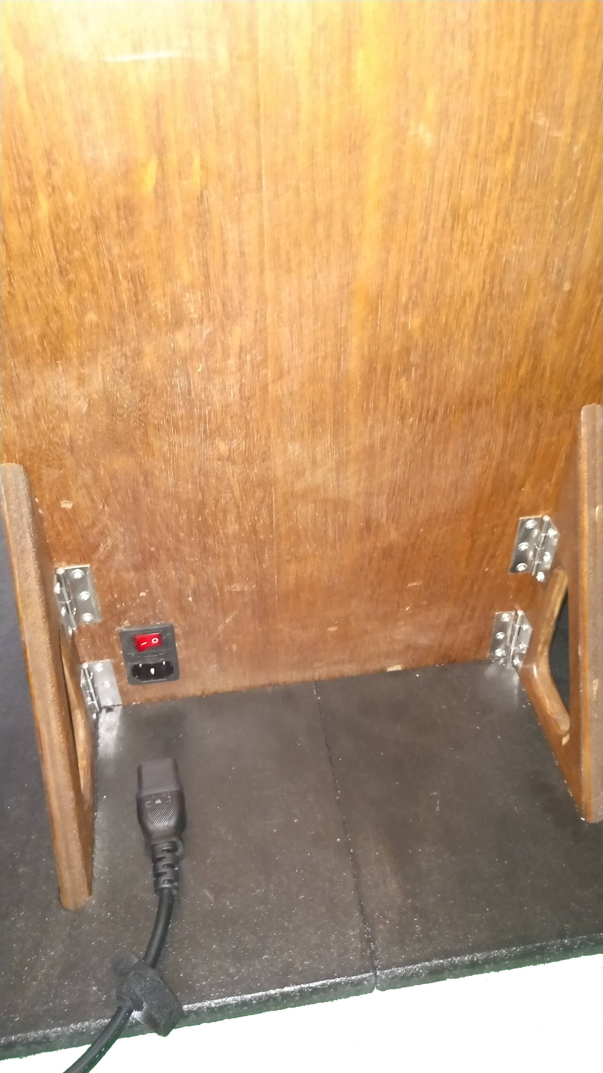
Débrancher la prise sous l’interrupteur et ranger le câble dans le sachet à l’intérieur de la colonne.

Slide 5
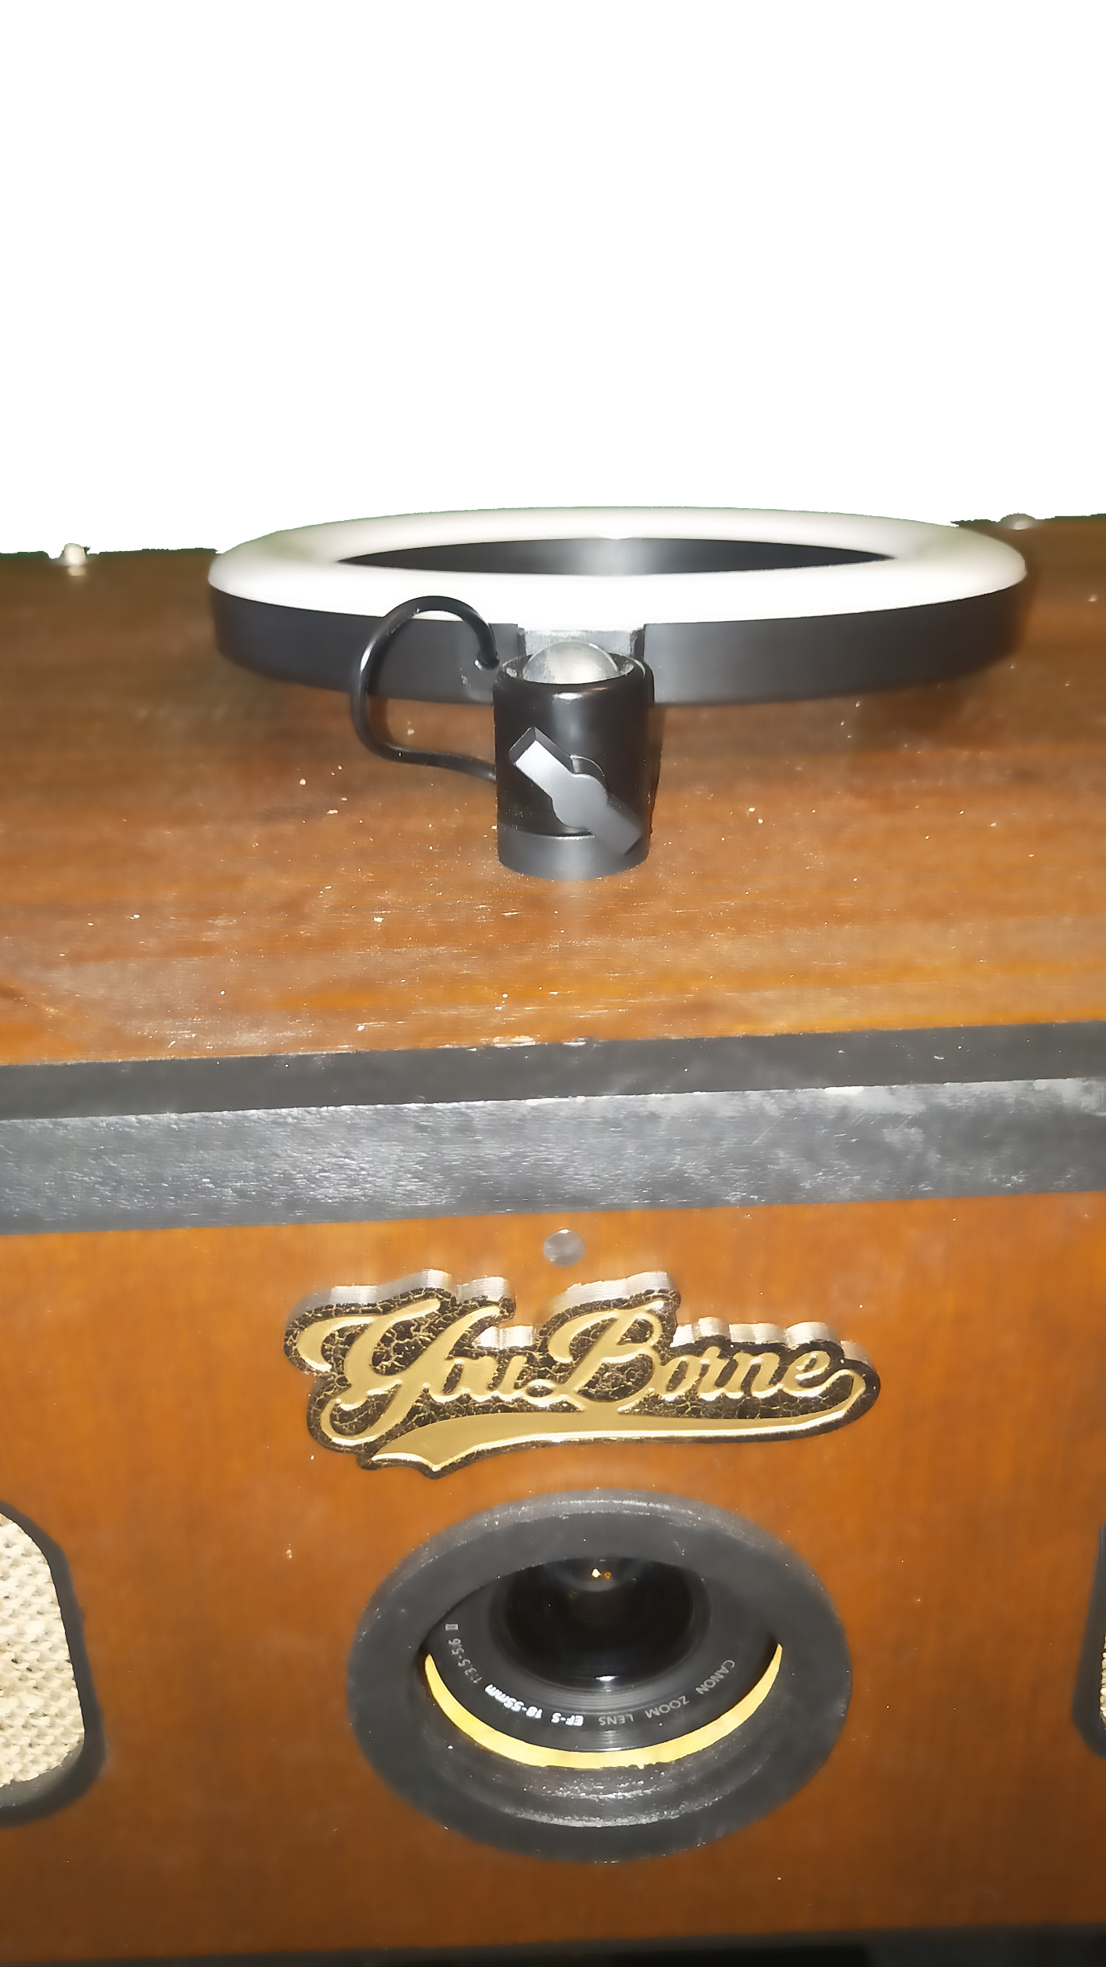
Dévisser le papillon de la ringlight pour la mettre à plat, revisser le papillon.

Slide 6
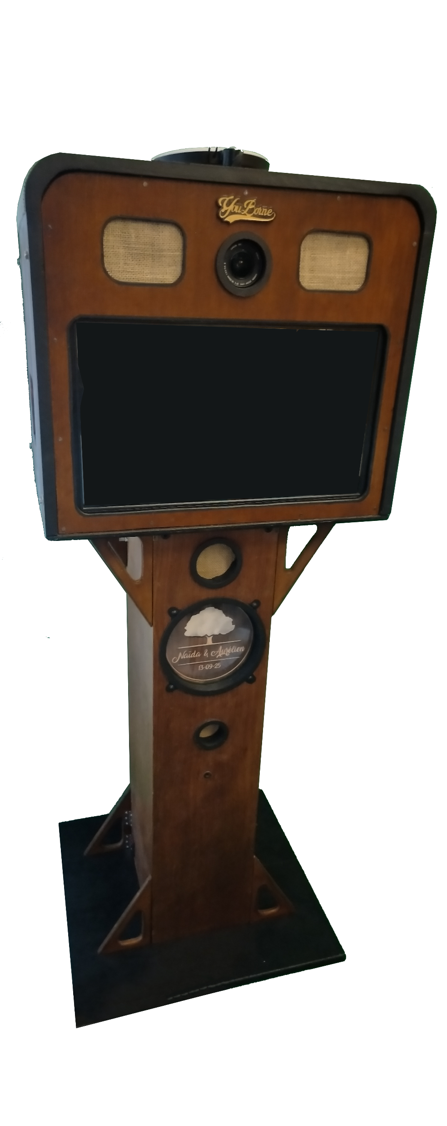
Remettre le cache de l’appareil photo que vous aviez rangé dans le sac dans la colonne.

Slide 7
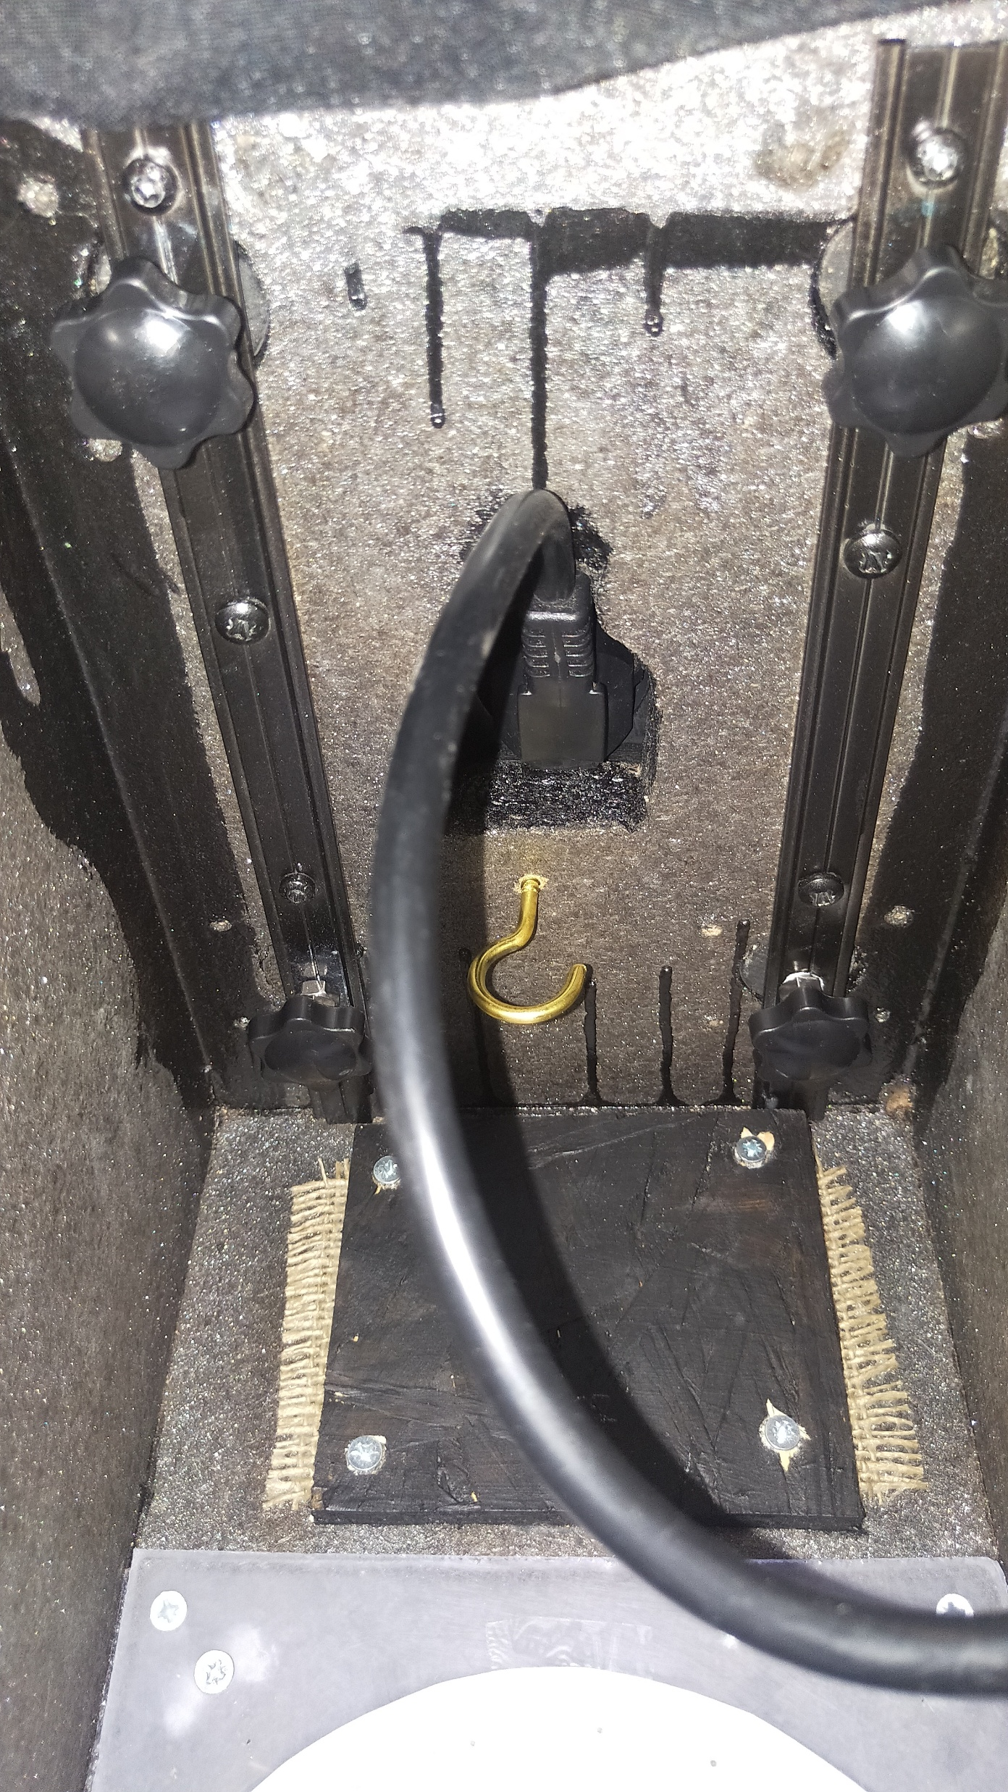
Débrancher la prise à l’intérieur de la colonne ( entre la colonne et le photobooth ).

Slide 8
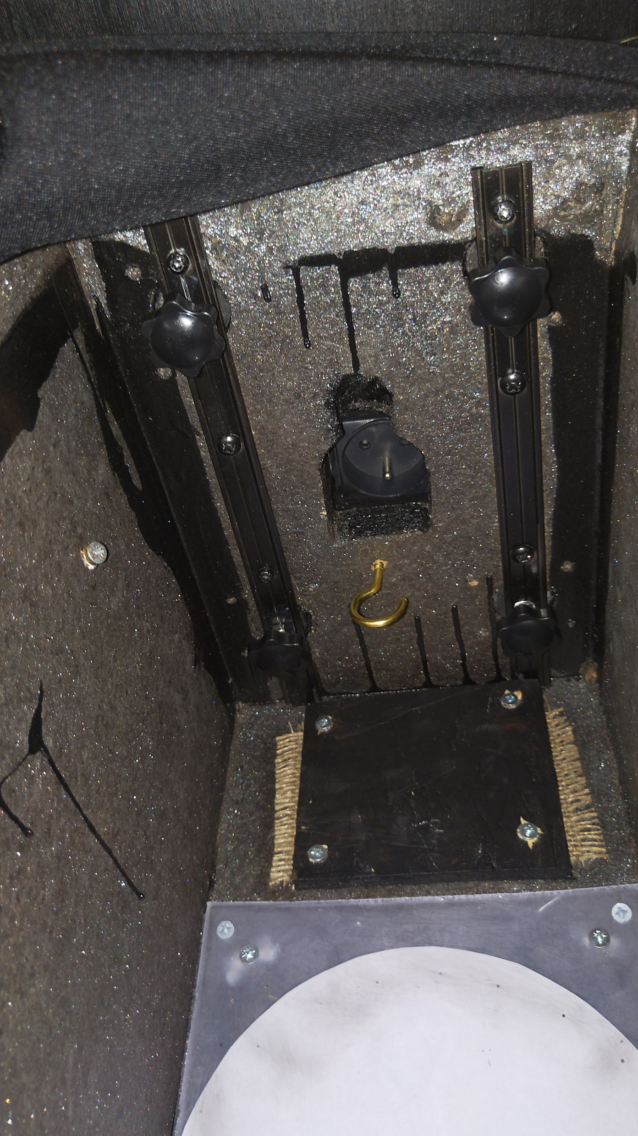
Dévisser les boulons dans la colonne ( entre la colonne et le photobooth ), les ranger dans le sachet à l’intérieur de la colonne.

Slide 9
A deux, retirer le photobooth de la colonne et le poser précautionneusement au sol.

Slide 10
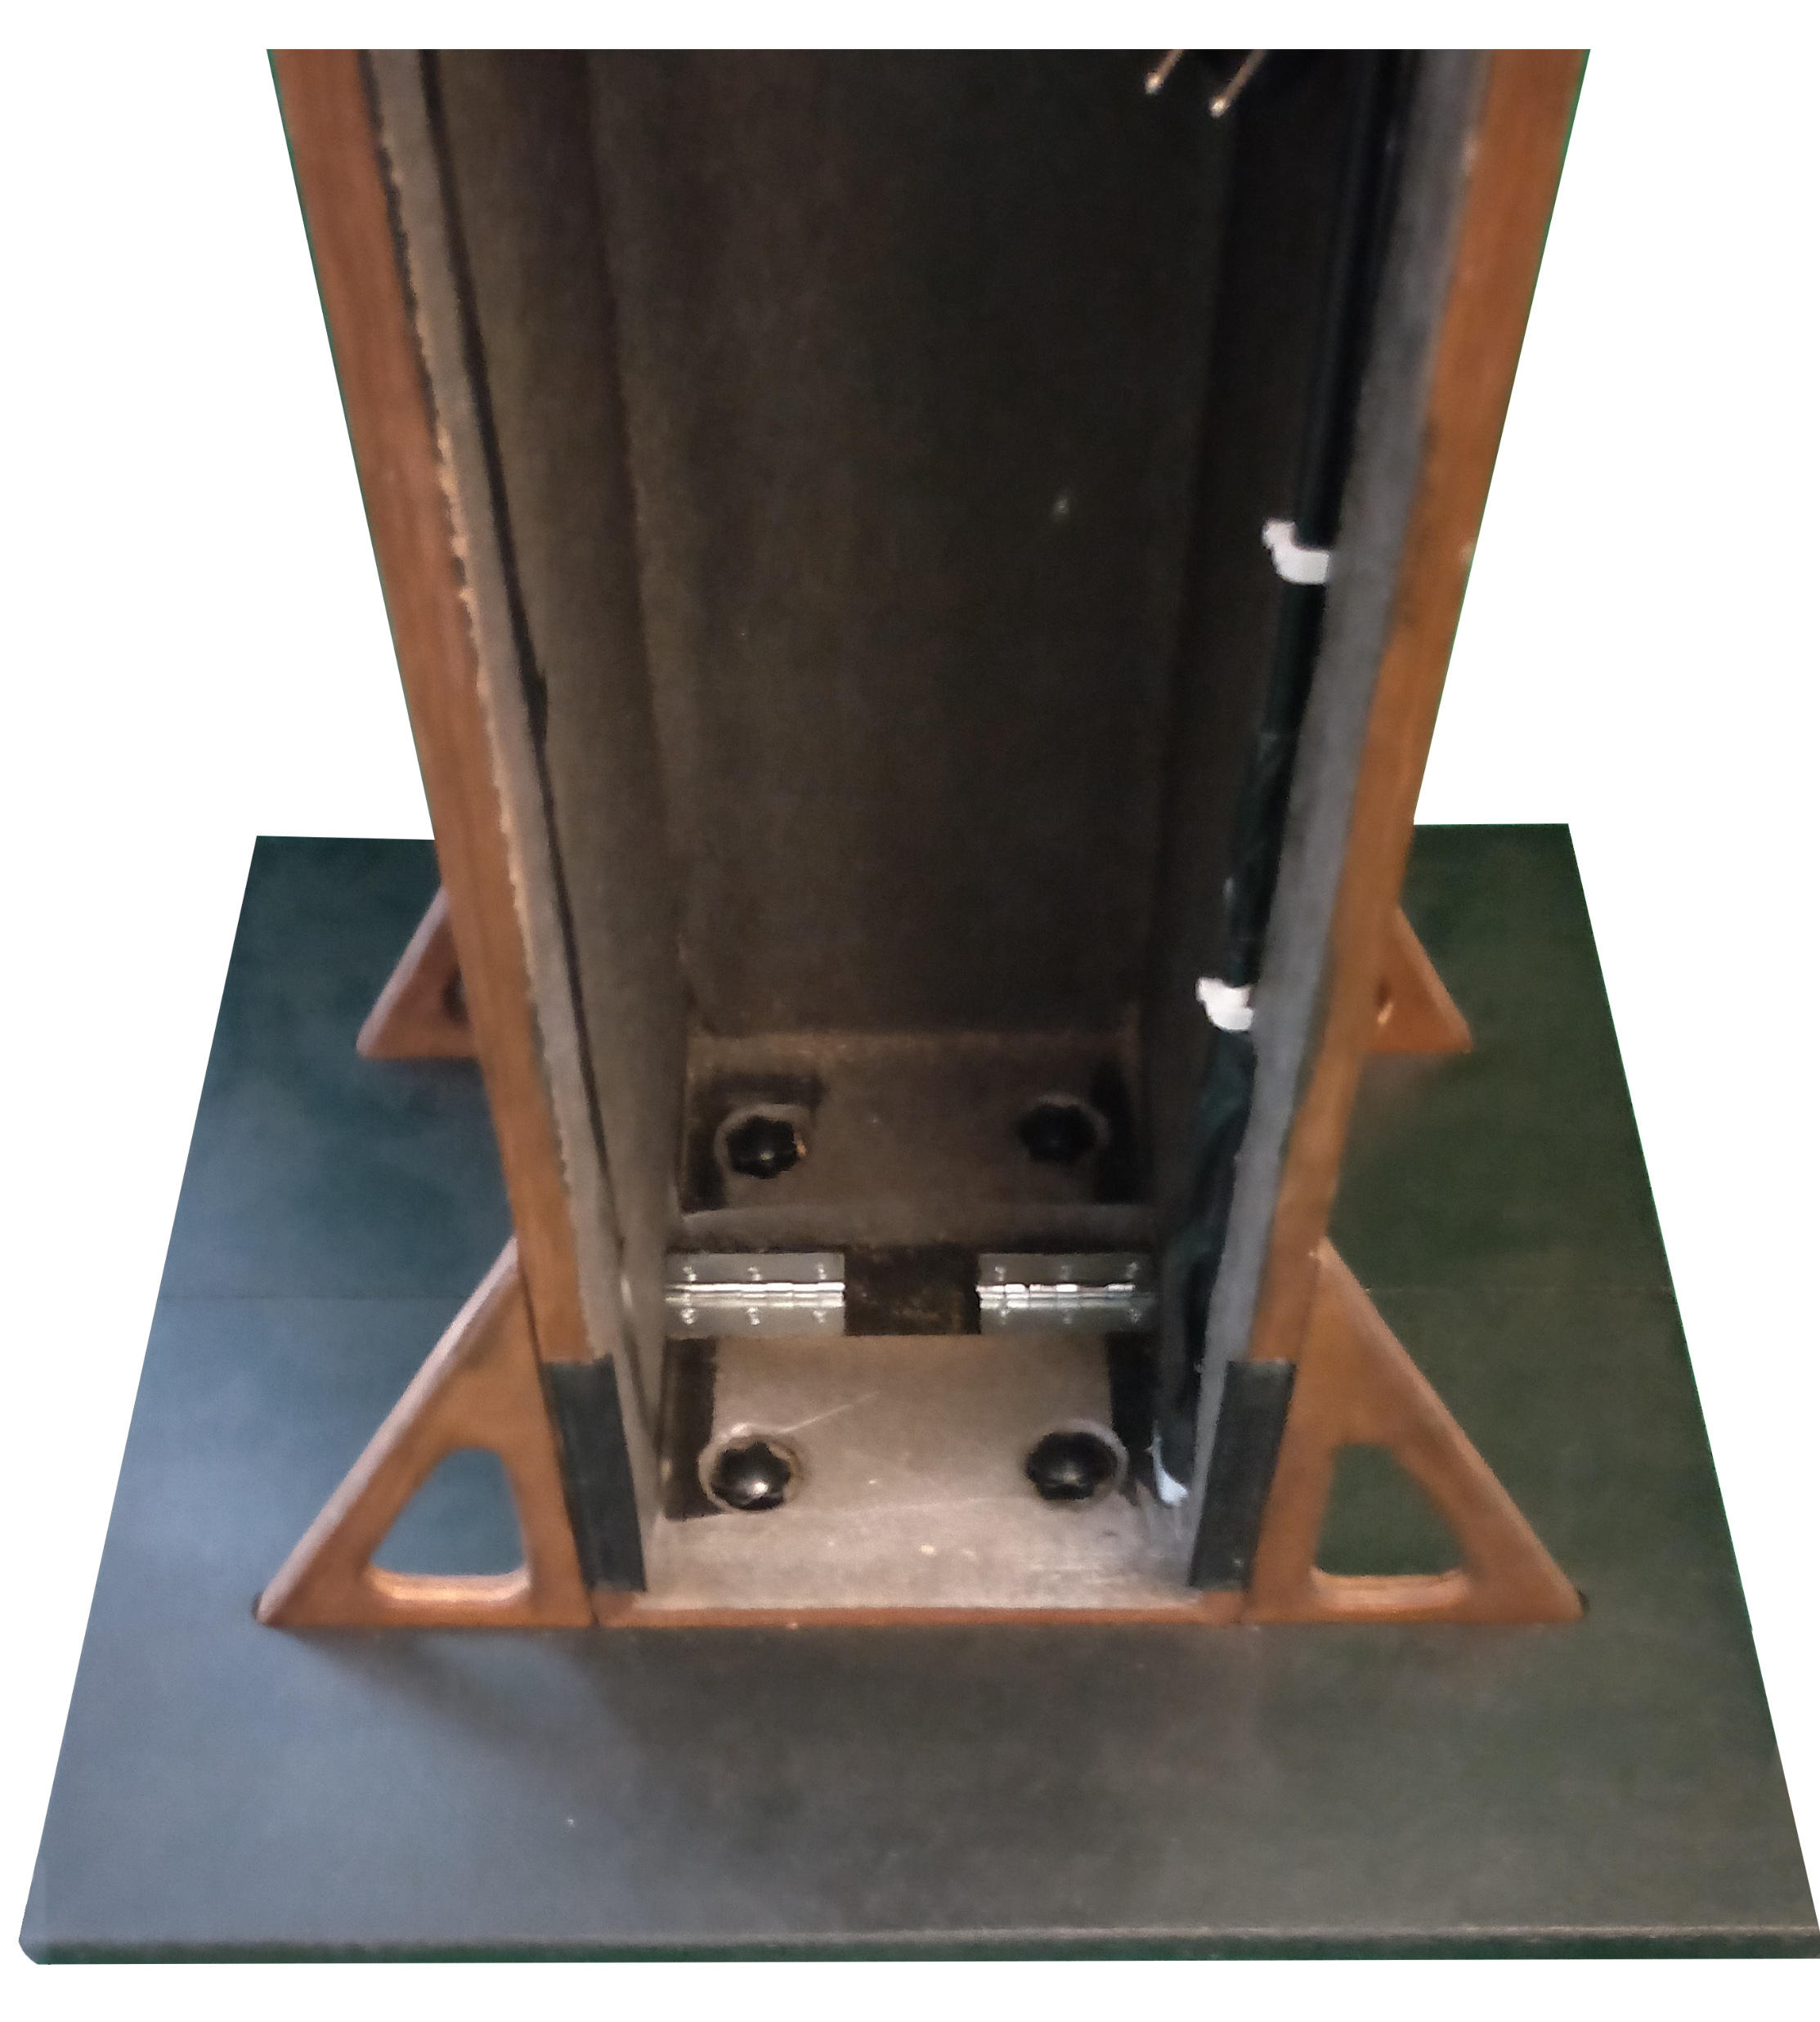
Dévisser les boulons dans la colonne ( entre la colonne et le plateau ), les ranger dans le sachet à l’intérieur de la colonne.

Slide 11
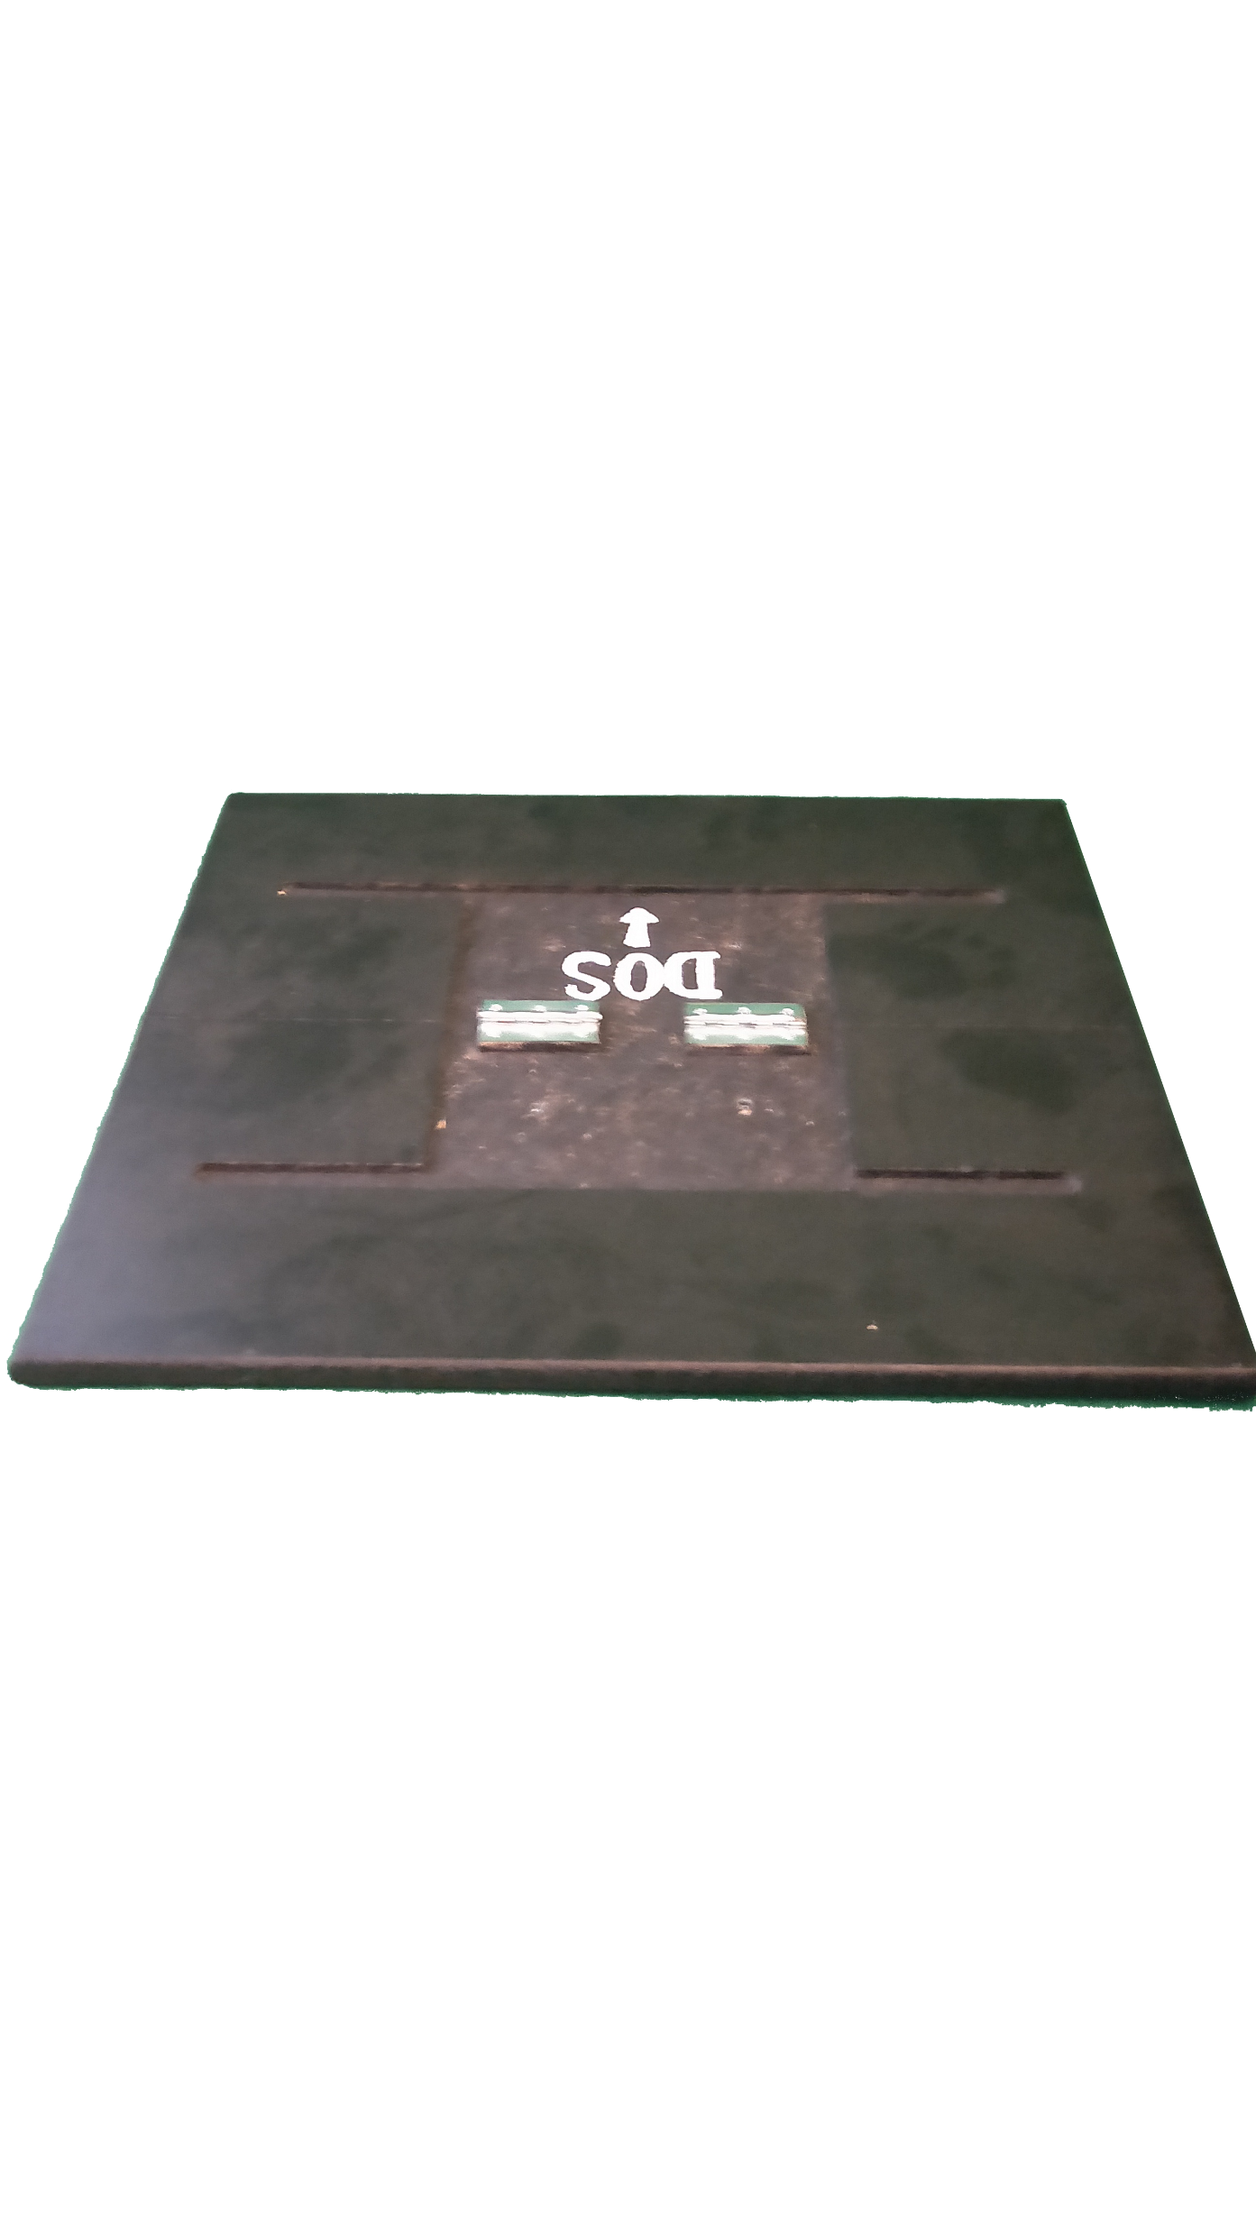
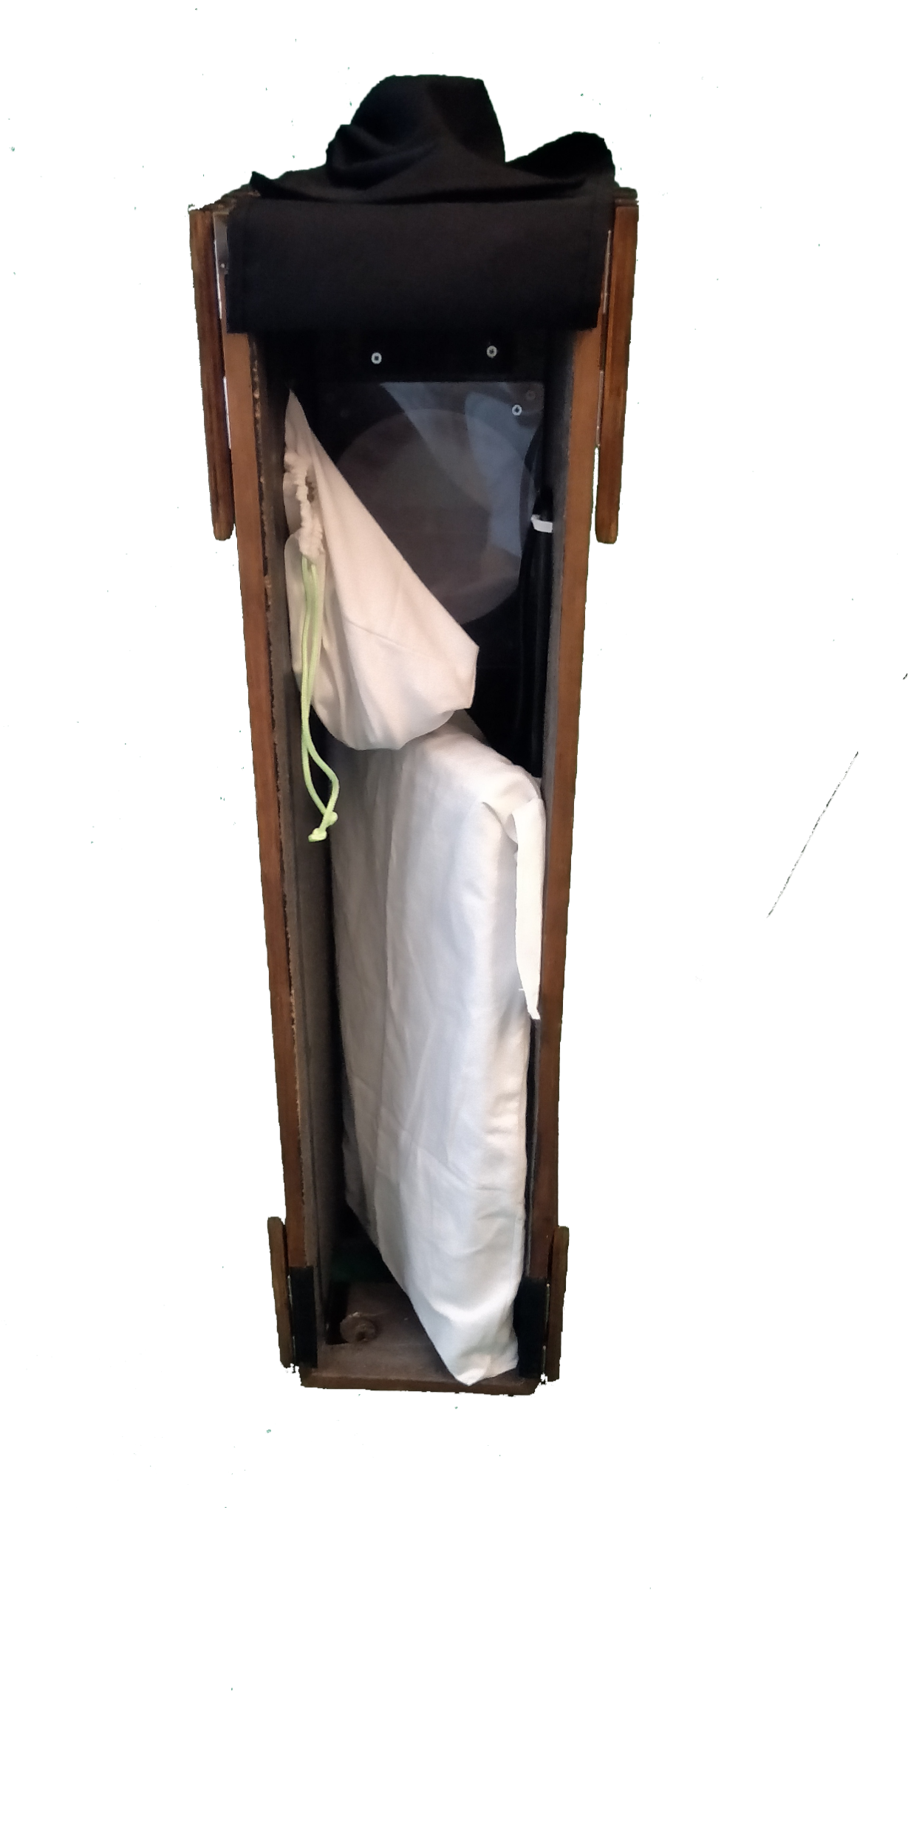
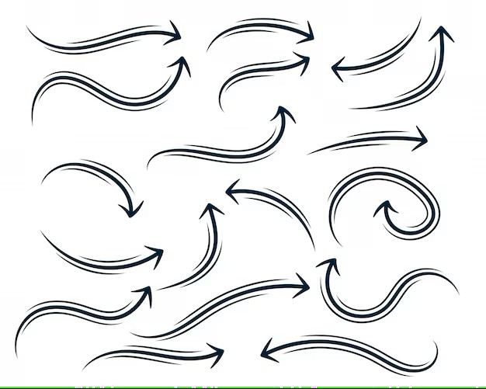
Retirer la colonne du plateau, le ranger dans le sac, à l’intérieur de la colonne.
replier les 8 équerres.

Slide 12
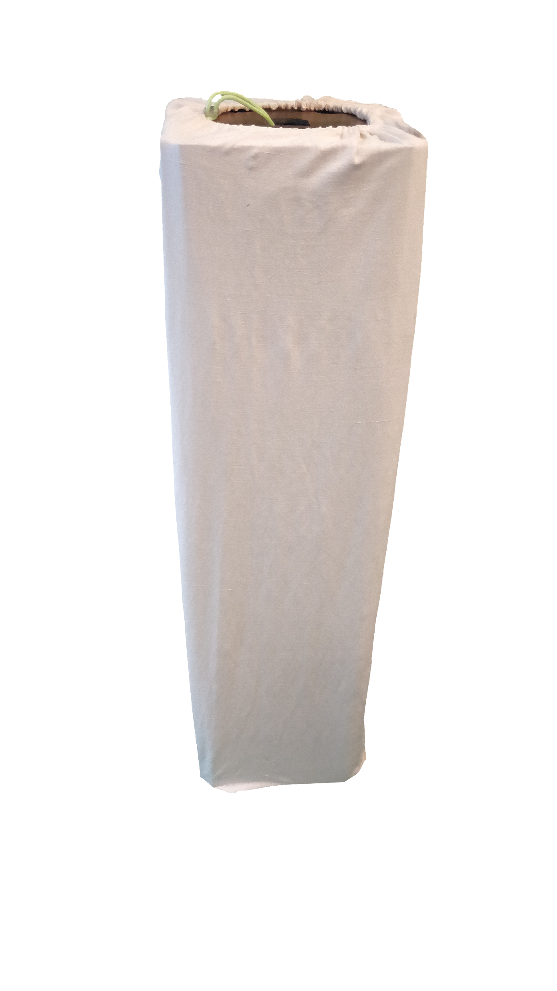
Pendant qu’une personne tient la colonne, une autre peut enfiler par le bas le sac blanc de protection de la colonne jusqu’en haut. Eviter de retourner la colonne. Serrer le lien du sac.

Slide 13
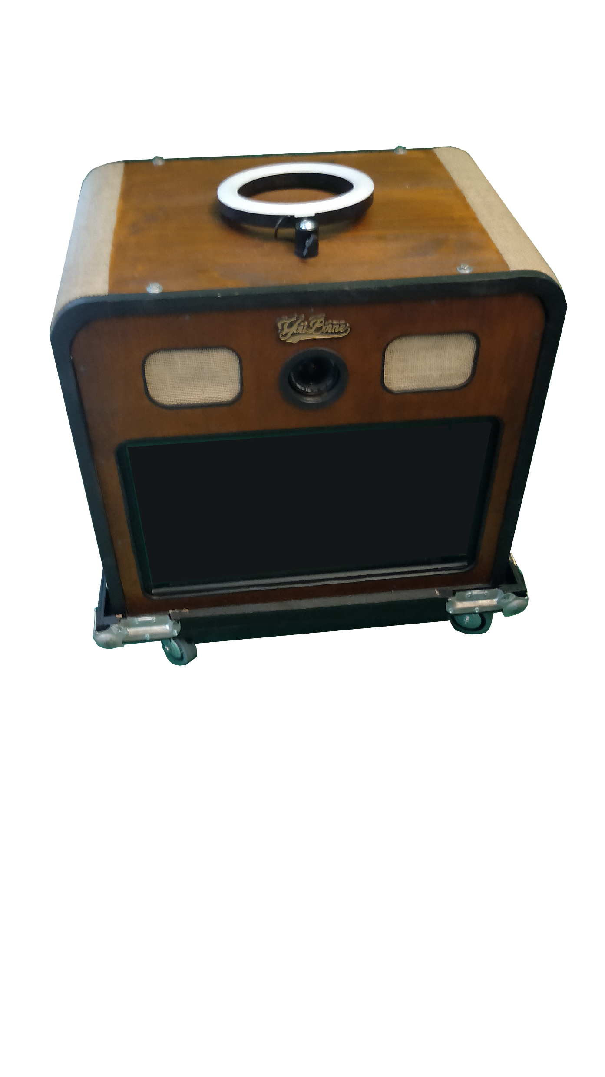

A deux, placer le photobooth sur le plateau à roulette en faisant attention au sens. Normalement il reste un centimètre entre les bords du plateau à roulette et l’appareil. Veiller à ce qu’il ne soit pas de travers.

Slide 14
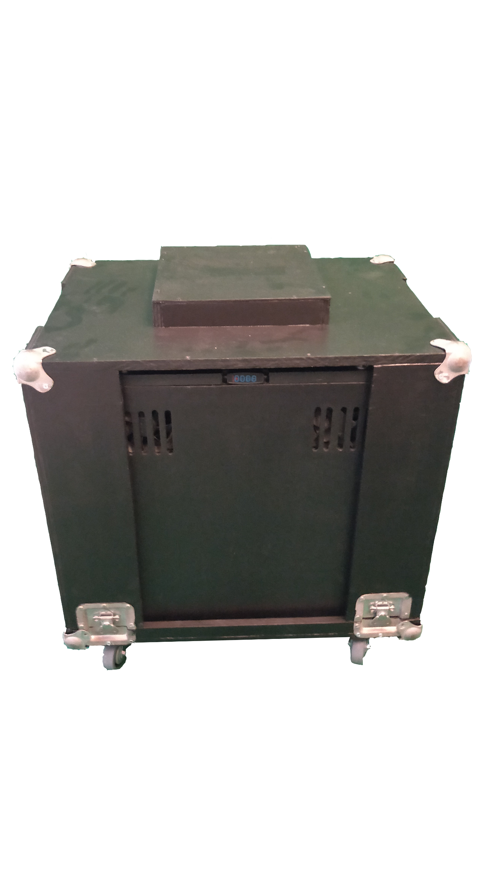

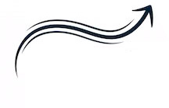
A deux, positionner le couvercle du flightcase en faisant attention au sens. Veiller à ne pas frotter ou cogner les parois du photobooth.

Slide 15
Serrer les 4 papillons du flightcase ( parfois il faut donner un peu de jeu aux montants du couvercle pour que les fermoirs soient bien alignés ).

Slide 16
Nous espérons que la YouBorne vous a apporté pleine satisfaction !
RETOUR

